Slide 1





ГАУ ДО ИО «Центр развития дополнительного образования детей»
Мастер-класс
«Сервисы-помощники
для организации дистанционного обучения иностранным языкам
(на примере китайского языка)»
педагог дополнительного образования
Кузьмина
Елена Сергеевна
Иркутск, 2019 г.

Slide 2

Цель и задачи мастер-класса
Цель: передать участникам мастер-класса опыт организации дистанционного обучения по Skype китайскому языку с помощью онлайн-сервисов.
Задачи:
познакомить с сервисами-помощниками для организации дистанционного обучения иностранному языку;
стимулировать рост творческого потенциала педагогов и обучающихся;
продемонстрировать результаты использования онлайн-сервисов для изучения китайского языка обучающимися.

Slide 3

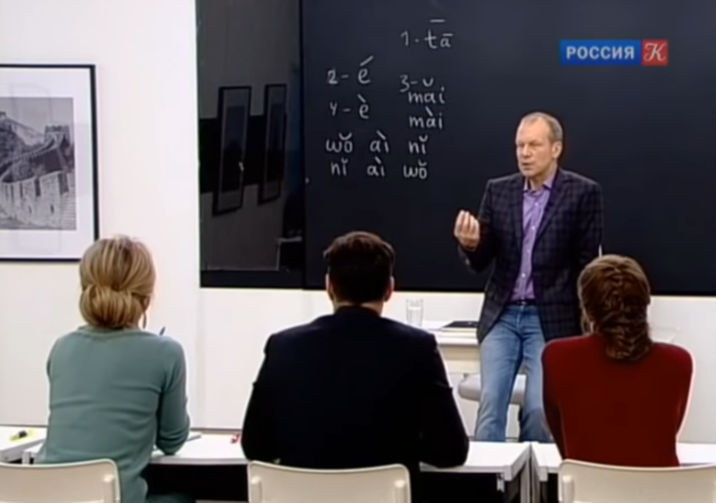

Видеоуроки онлайн
Интеллектуальное реалити-шоу, образовательная программа "Полиглот". Выучим китайский за 16 часов!" представляет собой интенсивный курс изучения китайского языка под руководством полиглота и переводчика Д. Ю. Петрова. Ученикам предлагается овладеть навыками общения на иностранном языке в течение 16 занятий.
https://www.youtube.com/watch?v=R8Db4QSQz08 – китайский язык
https://www.youtube.com/playlist?list=PL66DIGaegedqtRaxfVsk6vH5dBDuL5w92 – английский язык
https://www.youtube.com/playlist?list=PL66DIGaegedo14WIQcheu2OiJd4xpQzxf – немецкий язык
https://www.youtube.com/playlist?list=PL66DIGaegedqAQ7bhITgBFHJOY_lXl9T1 –французский язык
https://www.youtube.com/playlist?list=PL66DIGaegedruBvEIZahIbcJX1x4j7o1F –итальянский язык
https://www.youtube.com/playlist?list=PL66DIGaegedpwIhkGnahvSnaKcLfx6ZoI – испанский язык
https://www.youtube.com/playlist?list=PL66DIGaegedpXLkgYdfV43DfWbWlOiOvt –португальский язык
https://www.youtube.com/playlist?list=PL66DIGaegedrqWMRSxlkQ6aos_v8DDPT_ -хинди
第二部分
Китайский язык
Английский язык
Немецкий язык
Итальянский язык
Французский язык
Испанский язык
Португальский язык
Хинди

Slide 4
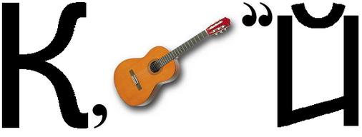
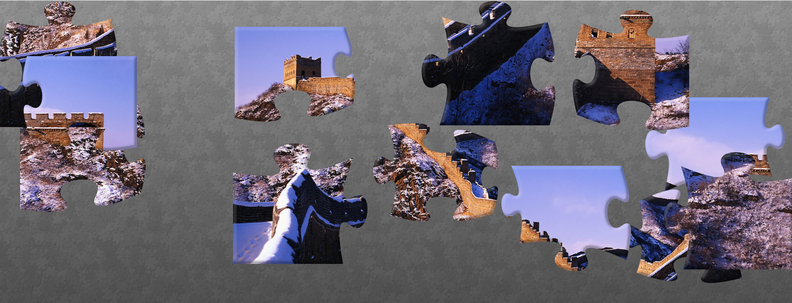


Инструменты для творческой
реализации занятий
В качестве инструментов для творческой реализации уроков рассмотрим два онлайн-сервиса:
Генератор ребусов
Сервис «Создание мозаики»

Slide 5
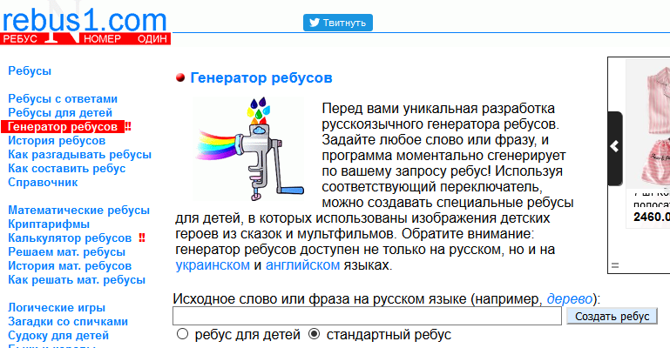
Генератор ребусов
Генератор ребусов – позволяет сгенерировать ребус из любого слова. Просто введите слово в окно генератора, нажмите на кнопку «Сделать ребус» и ребус будет готов!
http://rebus1.com/

Slide 6
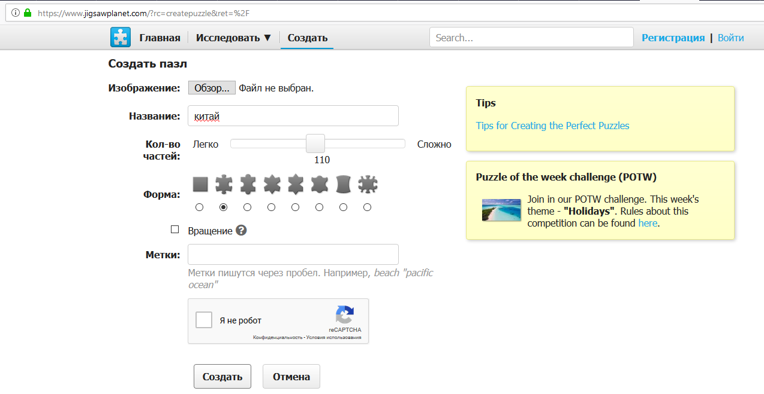
Сервис «Создание мозаики»
Сервис «Создание мозаики» - с помощью данного сервиса можно создать мозаику из любого изображения.
https://www.jigsawplanet.com

Slide 7
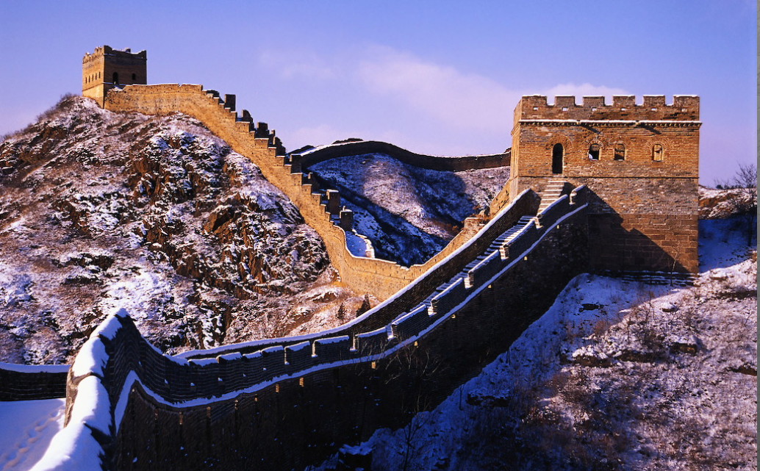
Сервис «Создание мозаики»

Slide 8
Комбинированные сервисы
第二部分
Комбинированные сервисы включают в себя несколько материалов : уроки-онлайн, тренажеры для совершенствования грамматики и лексики, словари, разговорники, литературу, аудио – и видеоматериалы, а также разнообразную информацию о истории, культуре Китая и китайском языке.

Slide 9
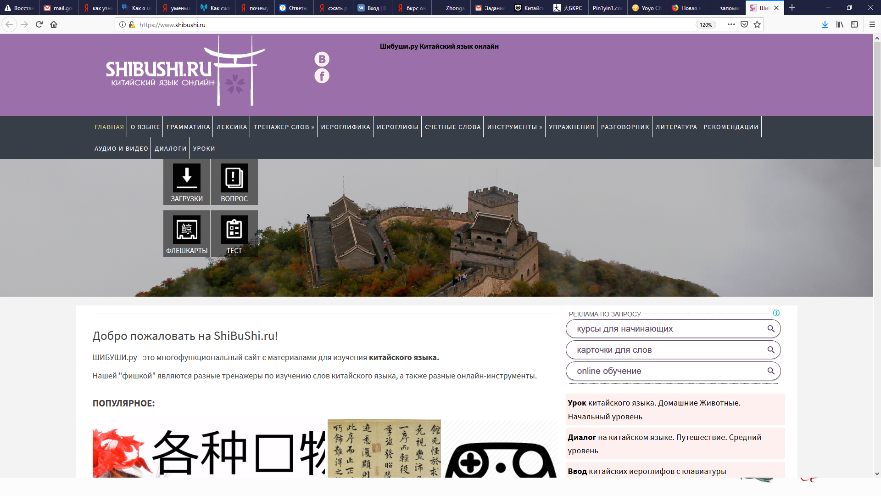
Шибуши.ру Китайский язык онлайн
Сервис Шибуши.ру содержит
множество материалов для изучения китайского языка:
от иероглифов и упражнений до интересной информации о языке и онлайн-уроков. Удобен и доступен,
а самое главное – прост в использовании, что очень важно для новичков.
https://www.shibushi.ru

Slide 10
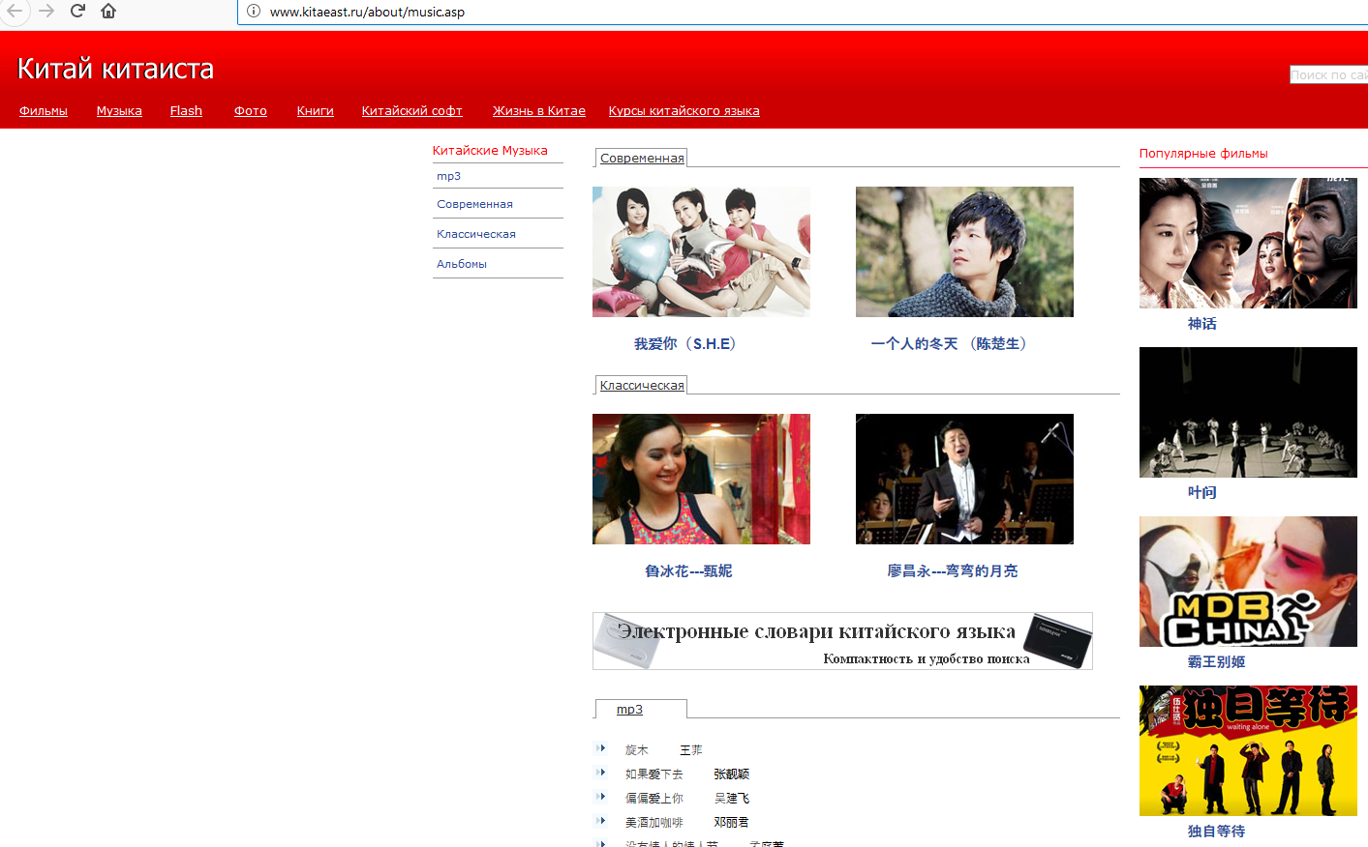
Китай китаиста
«Китай китаиста» – это сайт, в котором можно найти много китайской музыки, фото и фильмов на китайском языке.
http://www.kitaeast.ru/about/music.asp

Slide 11
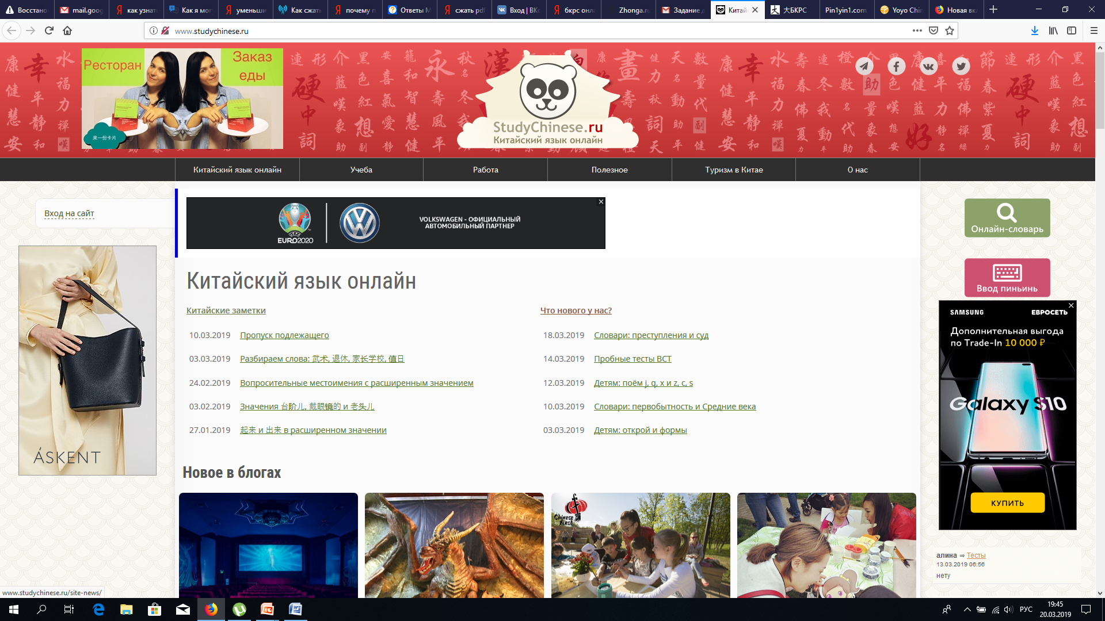
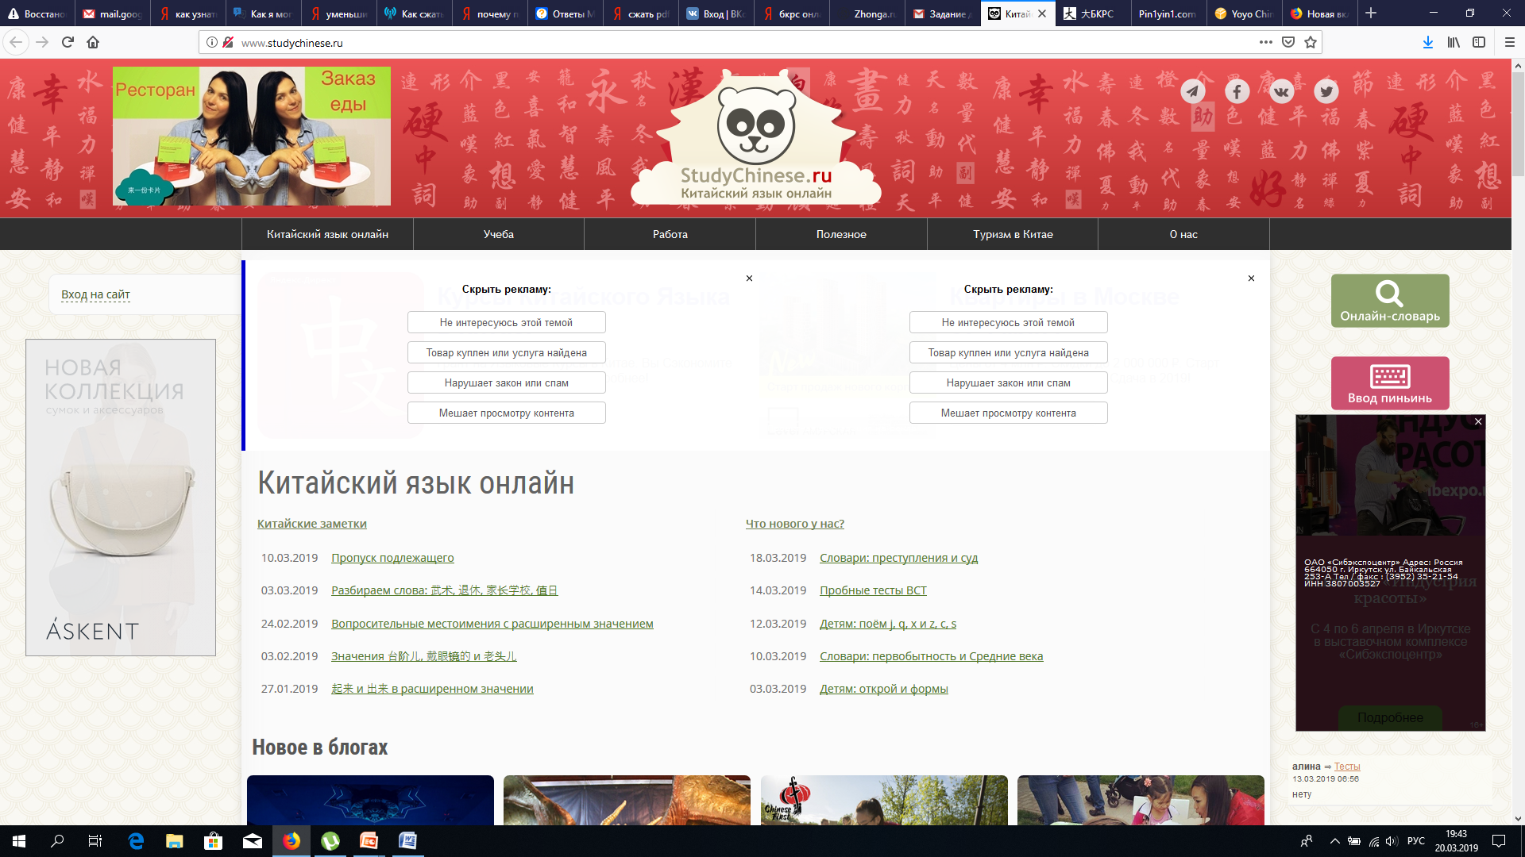
StudyChinese.ru
Китайский язык онлайн
第二部分
На сайте Вы найдете все необходимое для тех, кто изучает китайский язык - онлайн уроки, словарь, тесты, упражнения, грамматику и многое другое.
http://www.studychinese.ru/

Slide 12
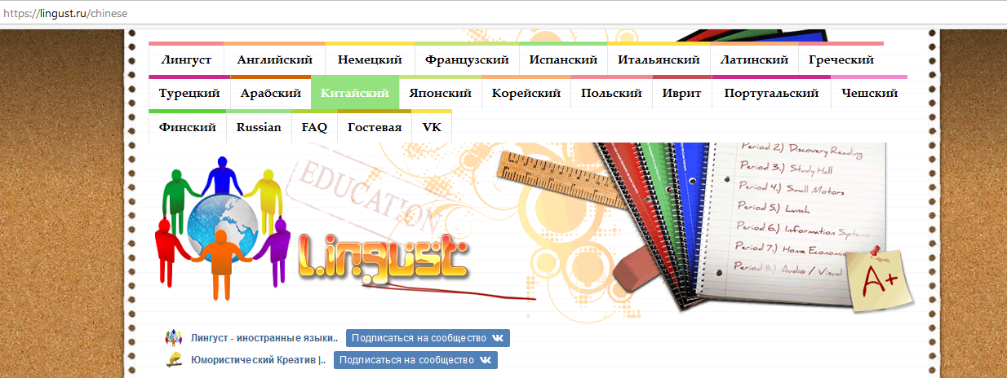
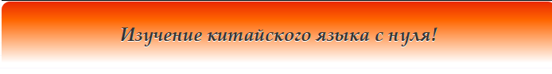

Лингуст.ру
Простой сервис для изучения китайского языка, содержащий онлайн-уроки, диалоги, аудирование и дополнительные уроки иероглифики.
https://lingust.ru/chinese

Slide 13
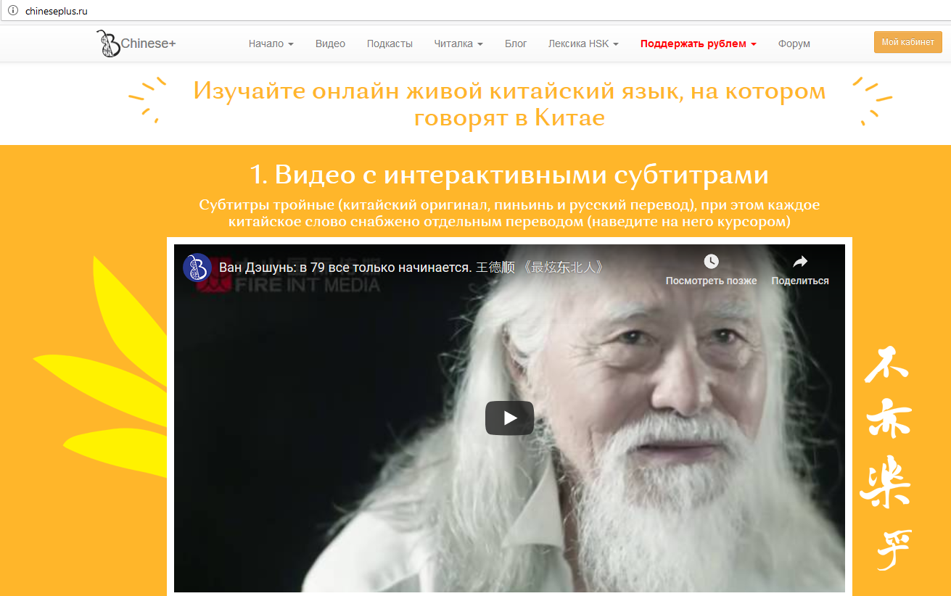
Chinese +
Интересный сервис, содержащий тексты, литературу, занятия иероглифики и видео с интерактивными субтитрами для изучающих китайский язык.
http://chineseplus.ru/

Slide 14
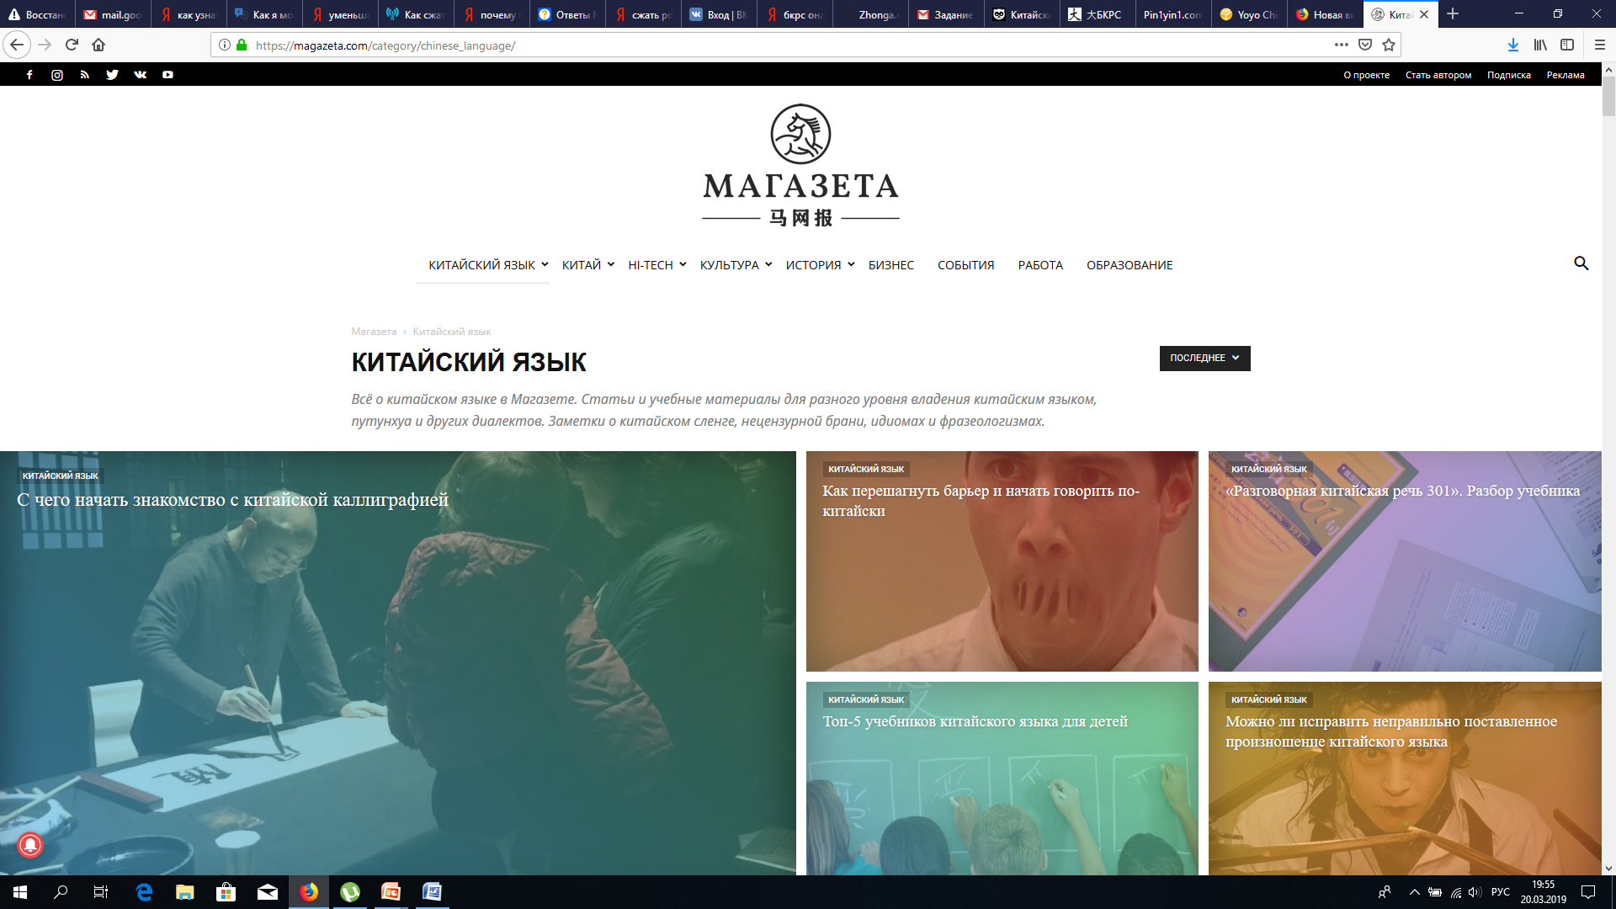
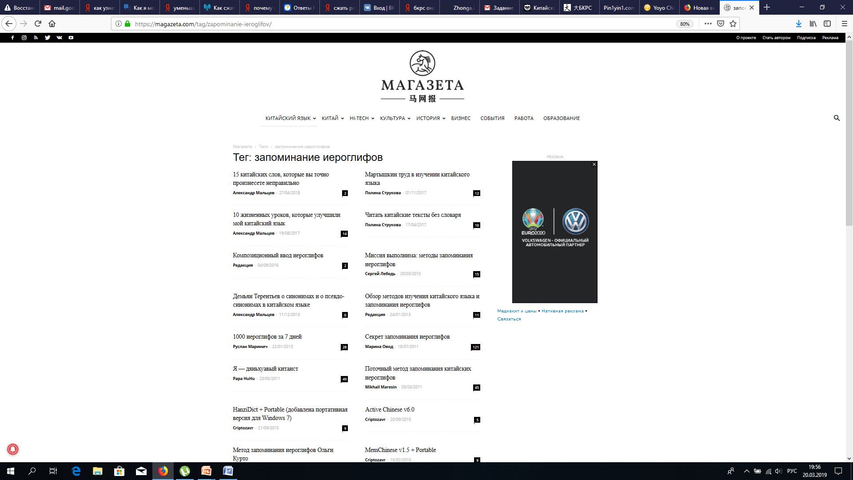
МАГАЗЕТА
第二部分
Интернет-издание, которое помогает узнать очень много интересного о Китае (политика, культура, инновации, образование) и китайском языке . Также есть публикации о китайских диалектах, идиомах, фразеологизмах, и т.д.
https://magazeta.com/category/chinese_language/

Slide 15
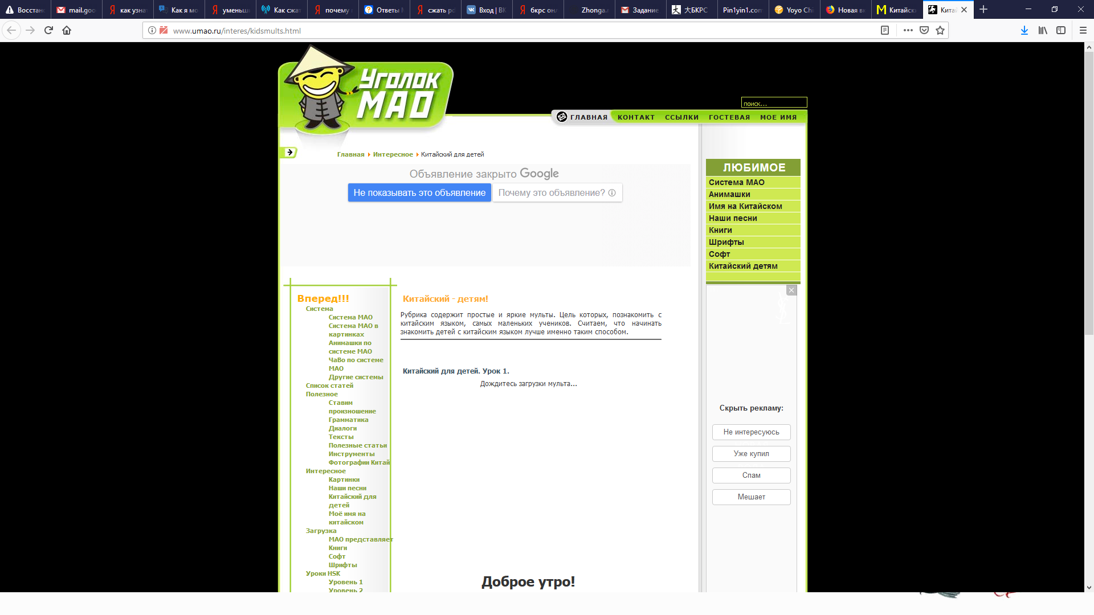
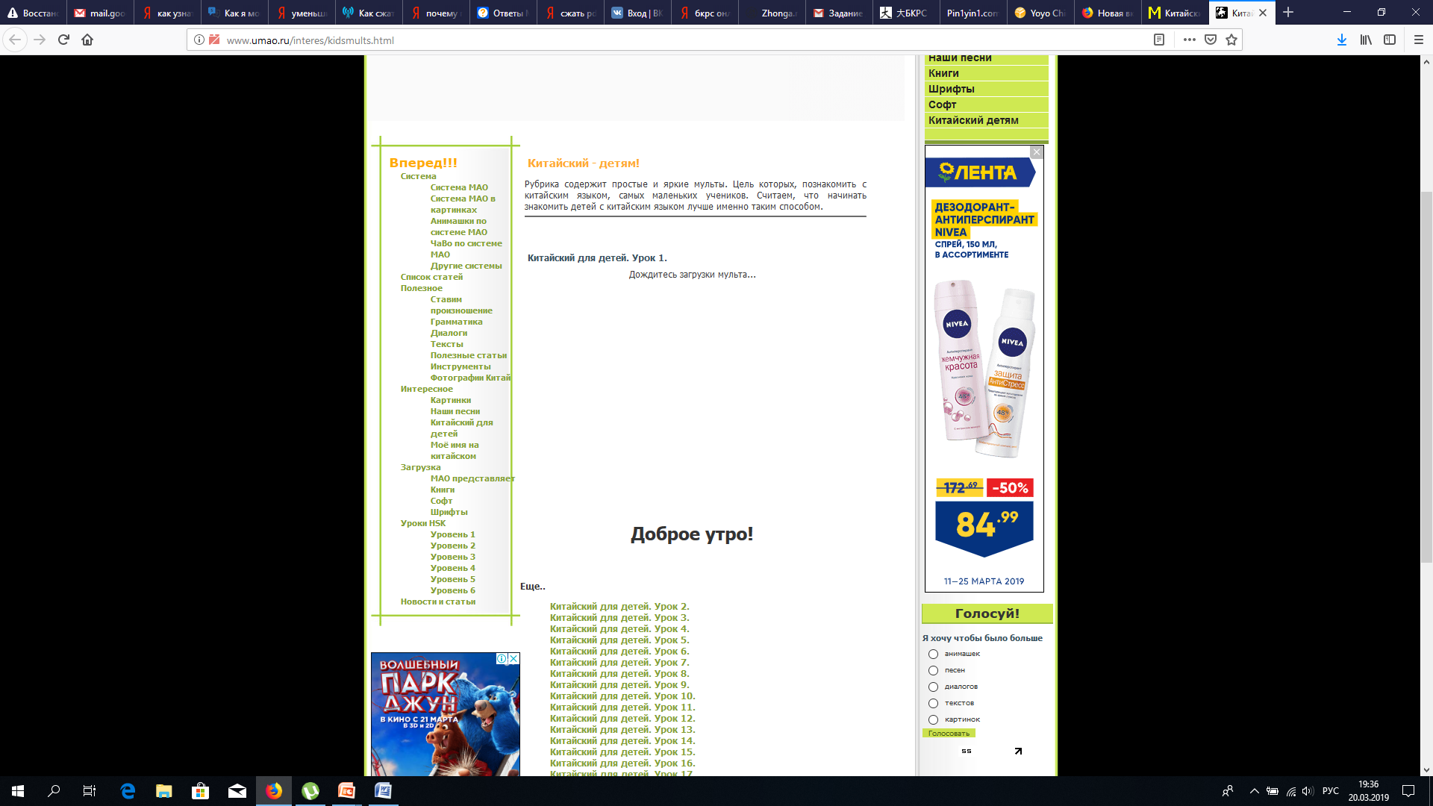
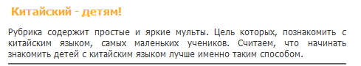
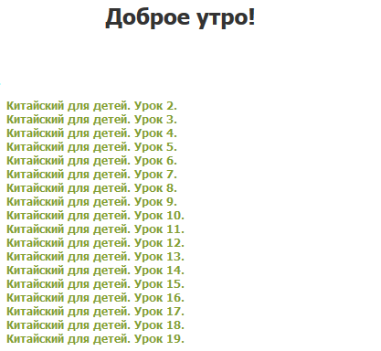
Уголок МАО
На данном сервисе можно найти уроки китайского для детей, мультики на китайском языке, а также много интересных материалов, которые будут интересны детям («Моё имя на китайском», «Анимашки», и т.д.)
http://www.umao.ru/interes/kidsmults.html

Slide 16
Разговорники
Разговорники – это онлайн-сервисы, содержащие в себе диалоги и наборы слов на китайском языке, которые сопровождаются аудиофайлом, упражнениями по грамматике и лексике.

Slide 17
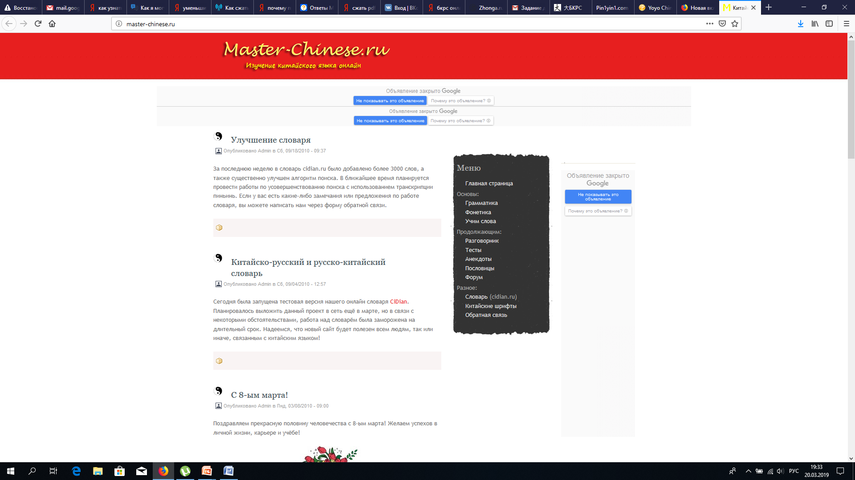
Master-Chinese.ru
第二部分
Онлайн-разговорник, включающий основные материалы для изучения слов и фраз. На данном ресурсе Вы найдёте множество учебных материалов как для новичков, так и для продолжающих учеников.
http://master-chinese.ru/

Slide 18
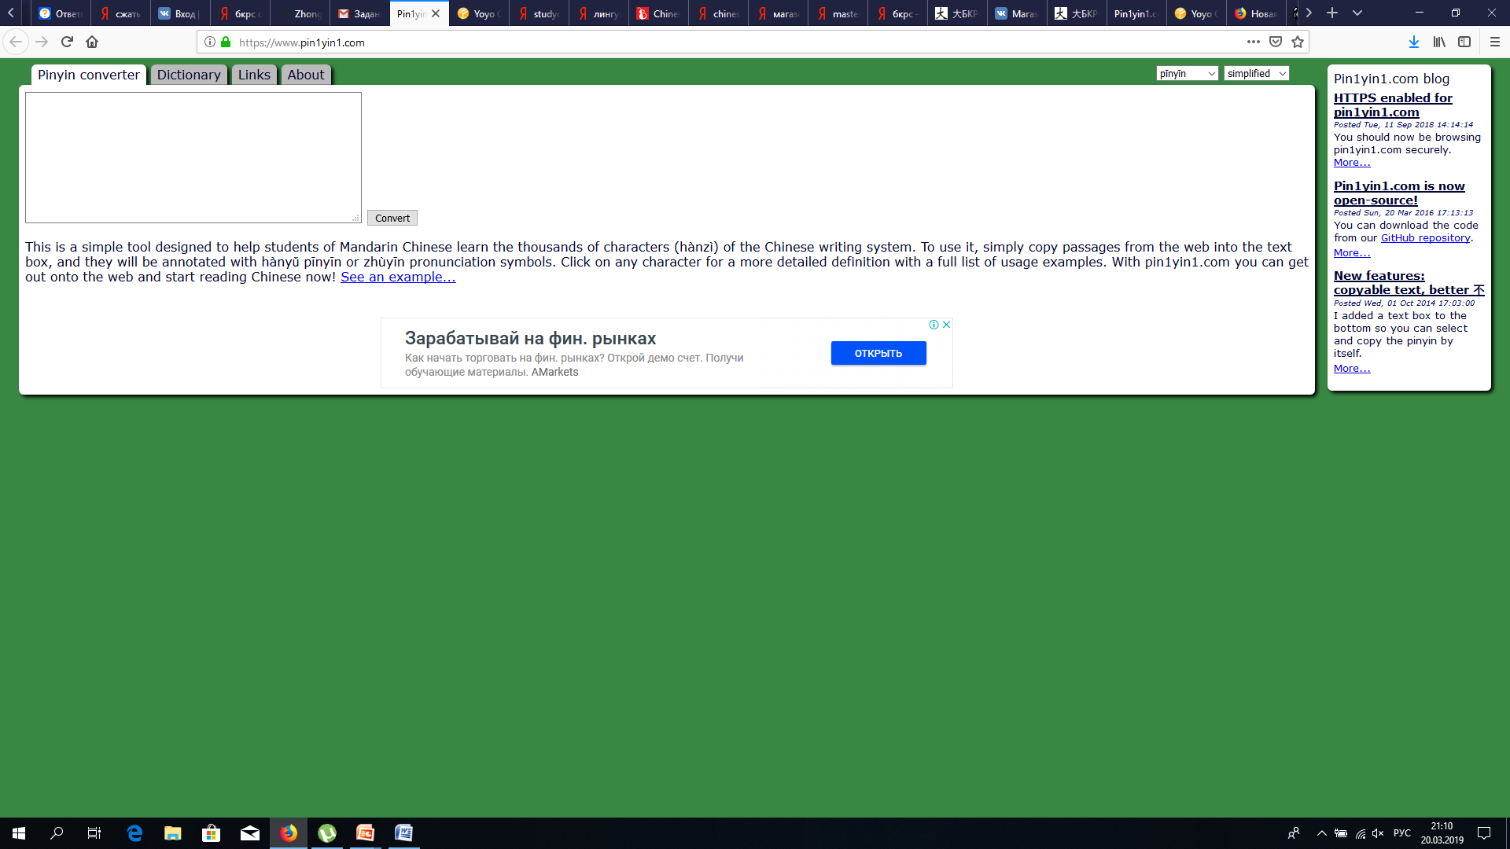
Сервис для конвертаризации иероглифов
в пиньин
https://www.pin1yin1.com/

Slide 19
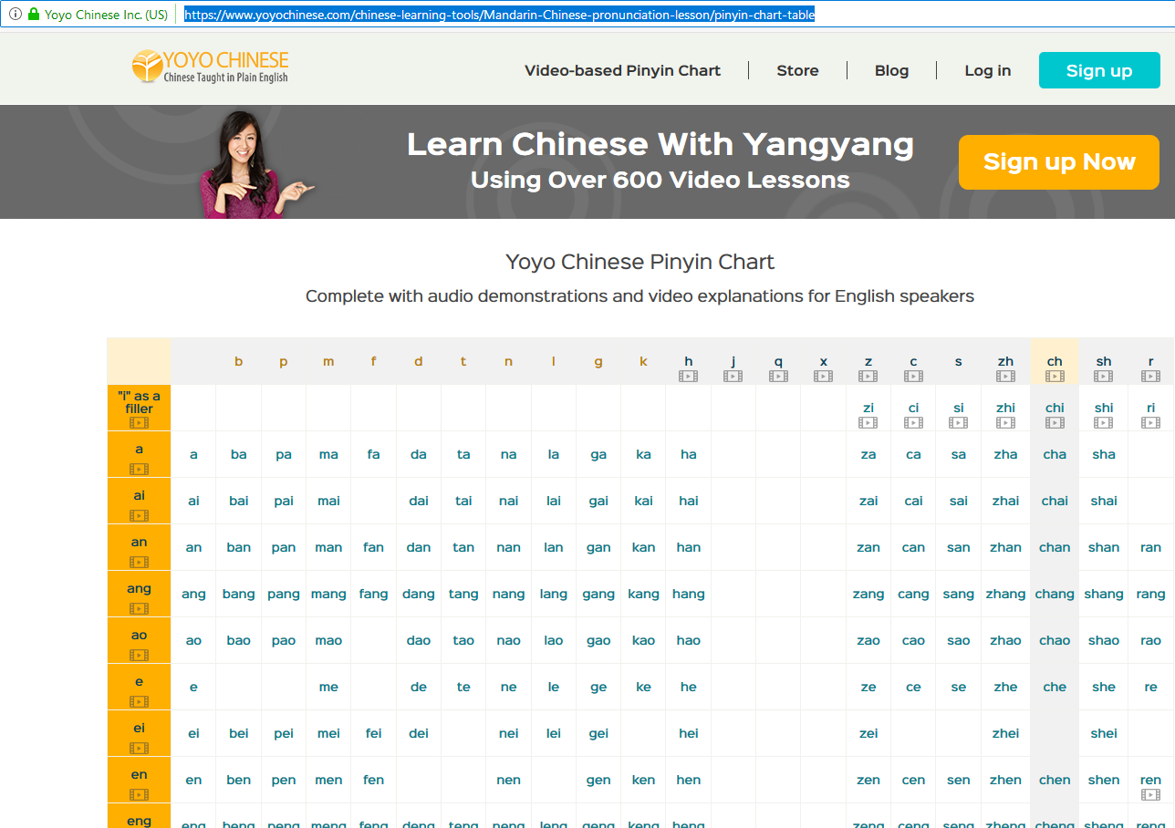
Озвученая таблица пиньина
https://www.yoyochinese.com/chinese-learning-tools/Mandarin-Chinese-pronunciation-lesson/pinyin-chart-table

Slide 20
Онлайн-словари
Онлайн-словари - это сервисы, позволяющие в текущем режиме переводить слова с одного языка на другой и обратно. Почти все онлайн-словари не ограничиваются только переводом слов, а имеют дополнительные функции, например, подбор подходящего синонима, пояснение транскрипции, наличие устойчивых словосочетаний с указанным словом и т.д. Основная задача онлайн-словарей — быстрый и точный перевод искомого слова или фразы.

Slide 21
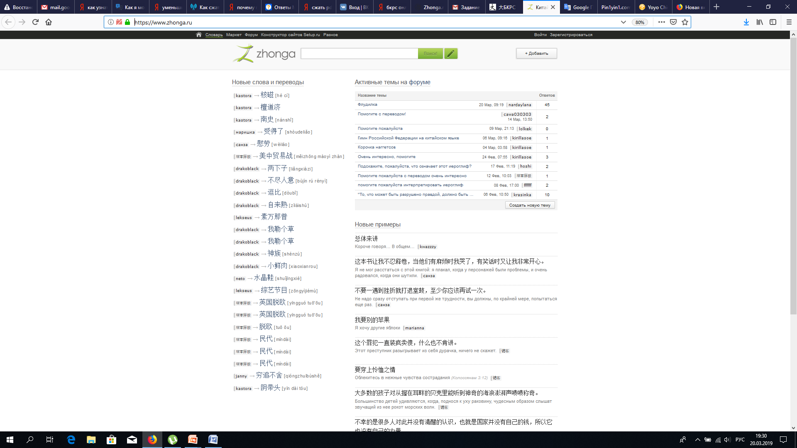
Онлайн-словарь «Чжунга.ру»
Китайско-русский и русско-китайский словарь онлайн с примерами использования, произношением, а также рукописным вводом китайских иероглифов
https://www.zhonga.ru/

Slide 22
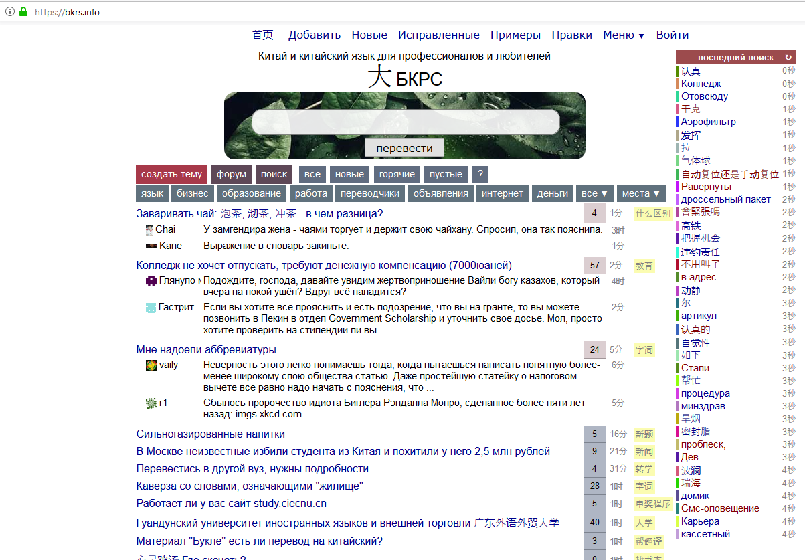
Онлайн-словарь «大БКРС»
大БКРС = Большой( Большой Китайско-Русский Словарь) - крупнейший китайско-русский онлайн словарь и популярнейшая площадка для китаистов в рунете.
https://bkrs.info/

Slide 23
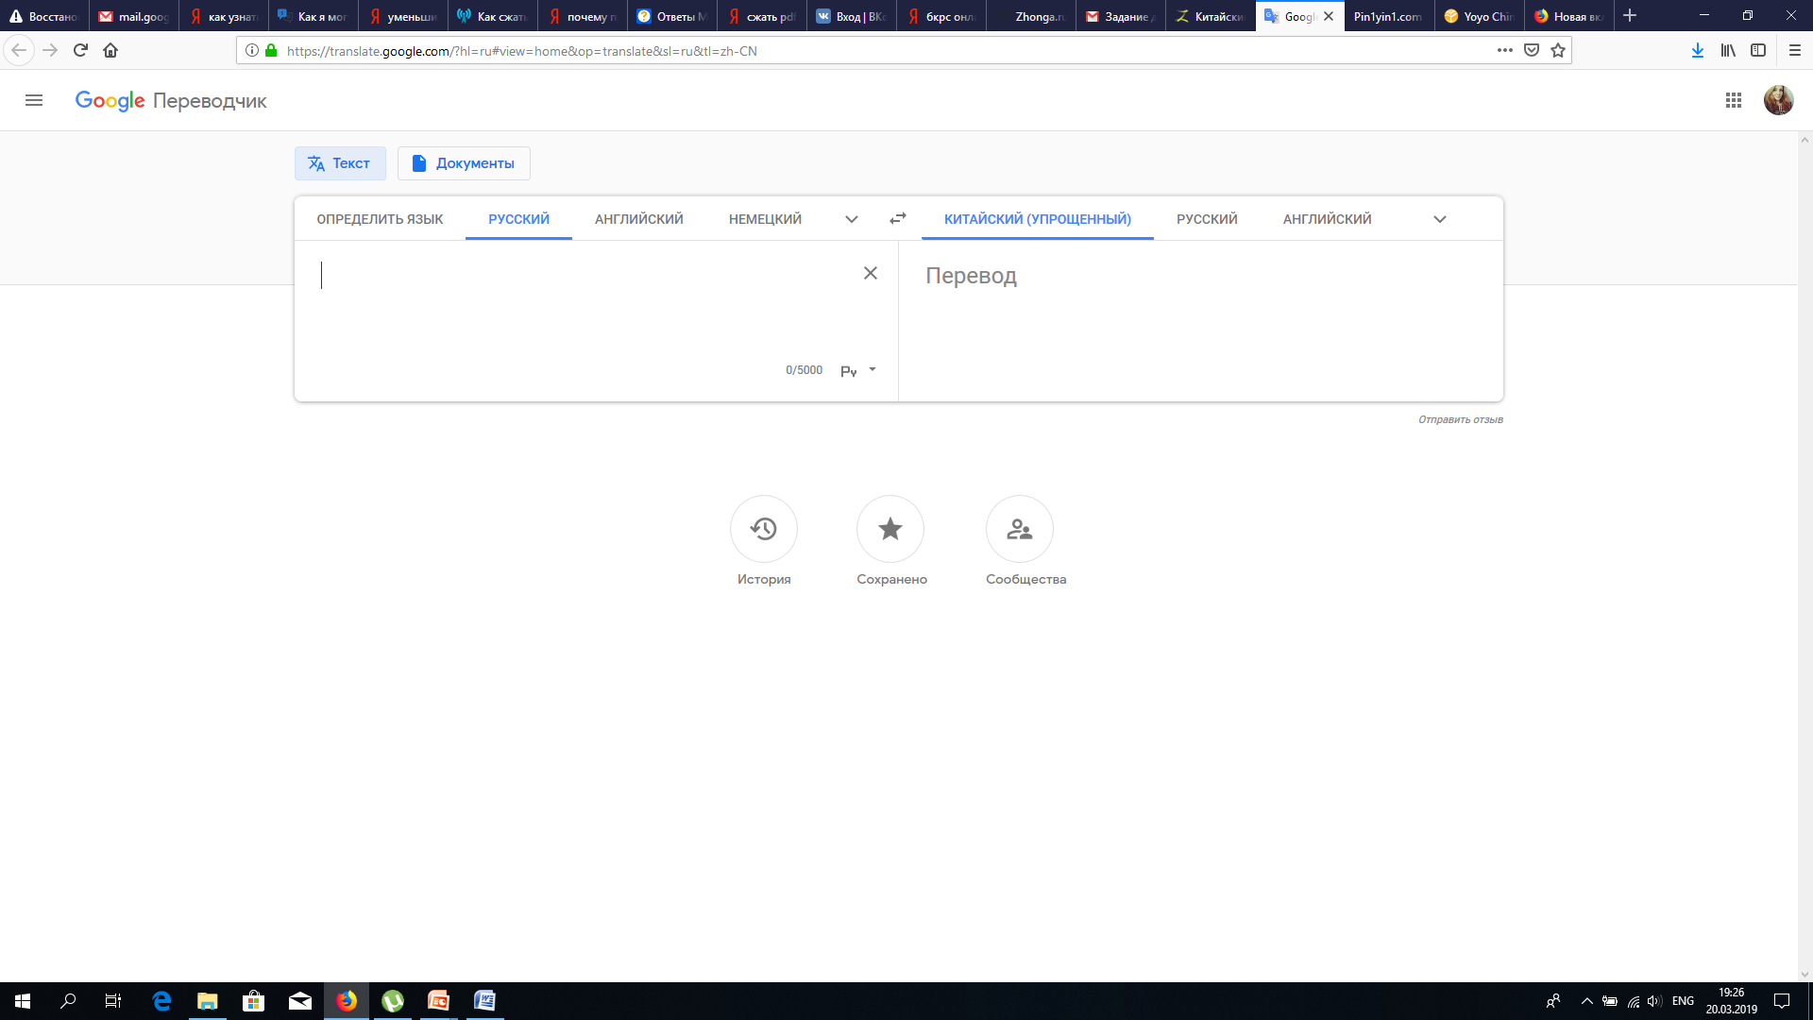
Google Translate
Известный переводчик, в котором можно использовать перевод с китайского традиционного и упрощенного на русский и наоборот.
https://translate.google.com/?hl=ru#view=home&op=translate&sl=ru&tl=zh-CN

Slide 24
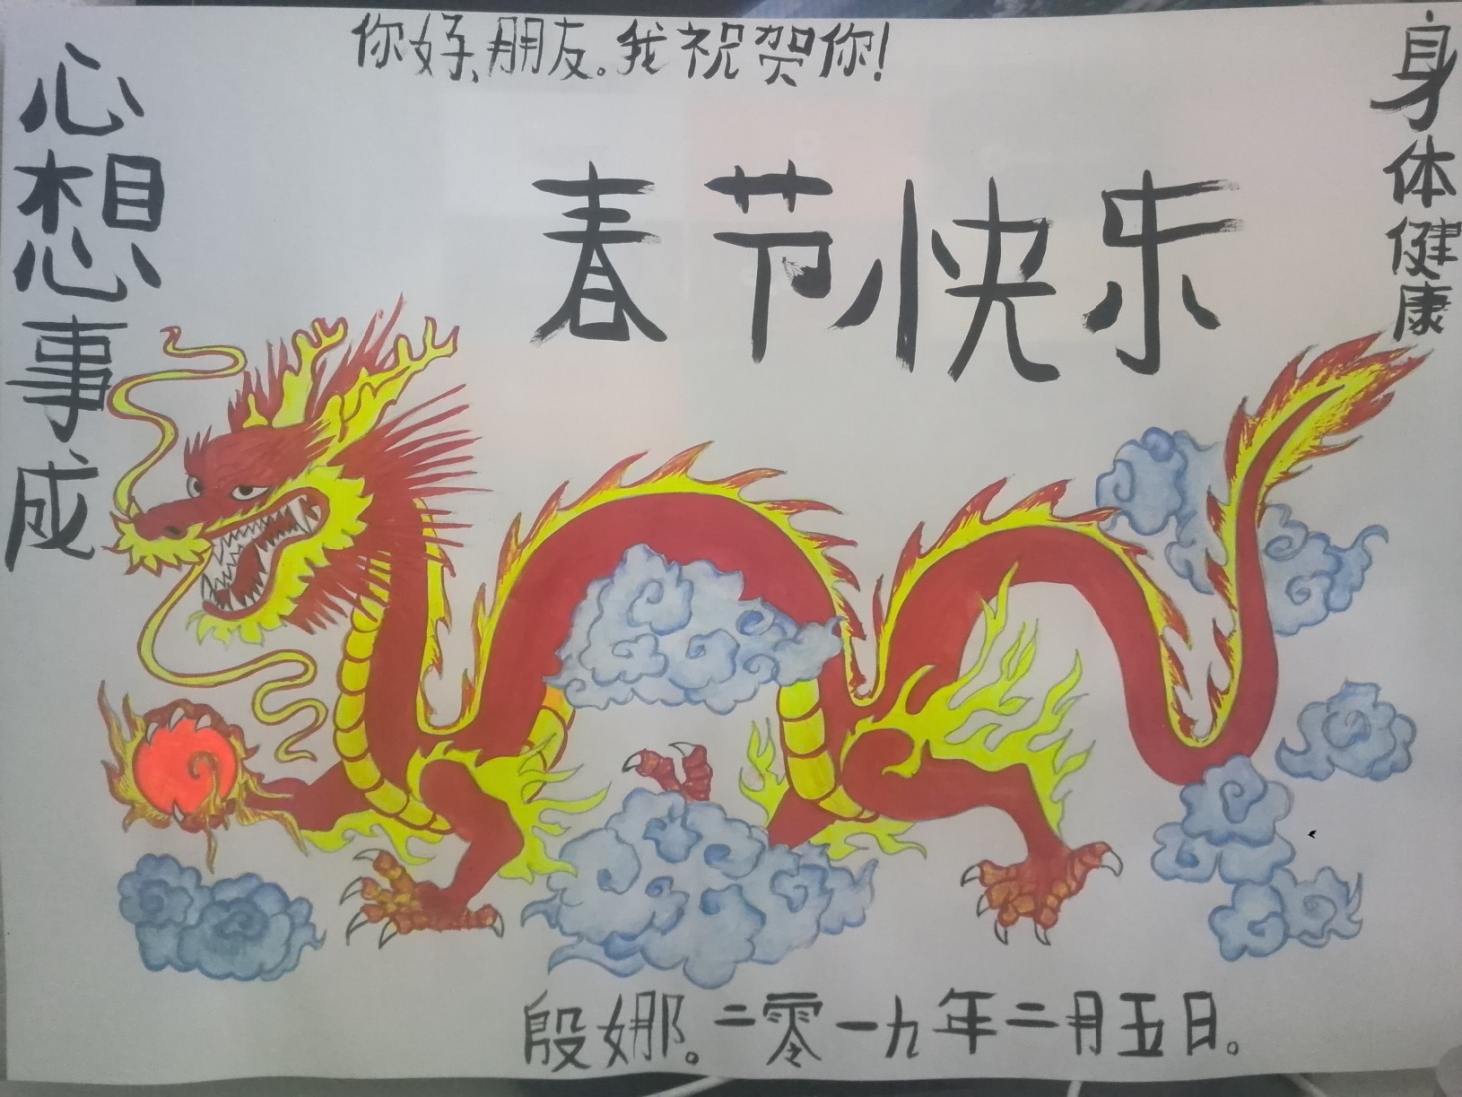
Результаты использования сервисов
Поздравительная открытка к китайскому новому году
Рукосуева Инна (11 класс, 2019 г.)

Slide 25
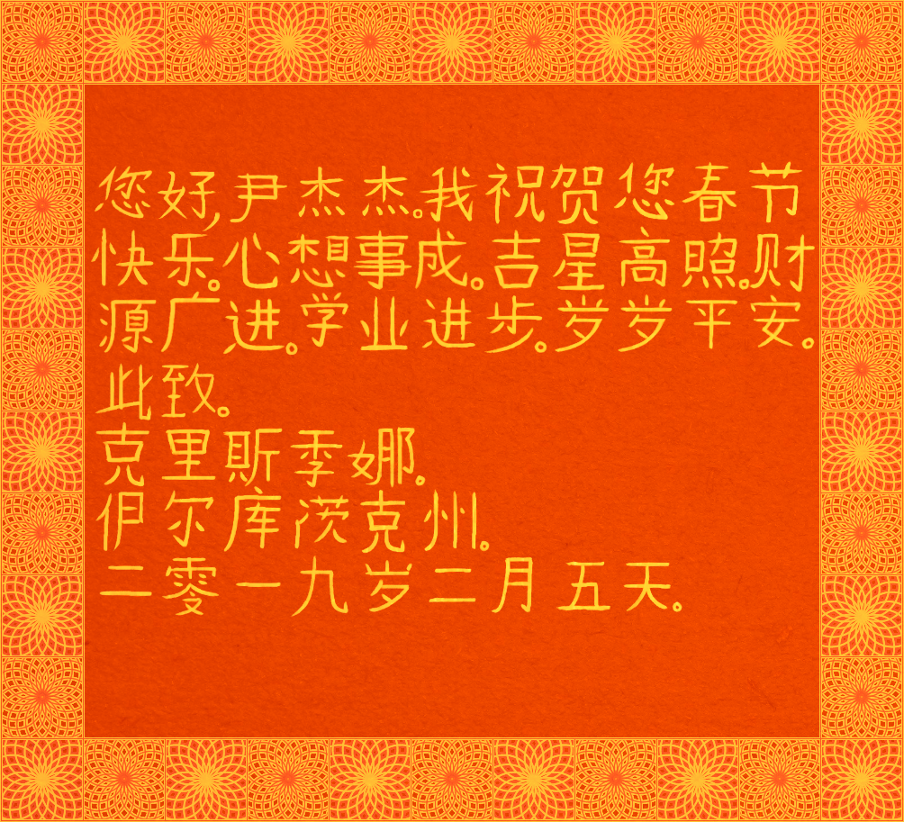
Поздравительное письмо к китайскому новому году
Абдулина Кристина (11 класс, 2019 г.)
第二部分

Slide 26
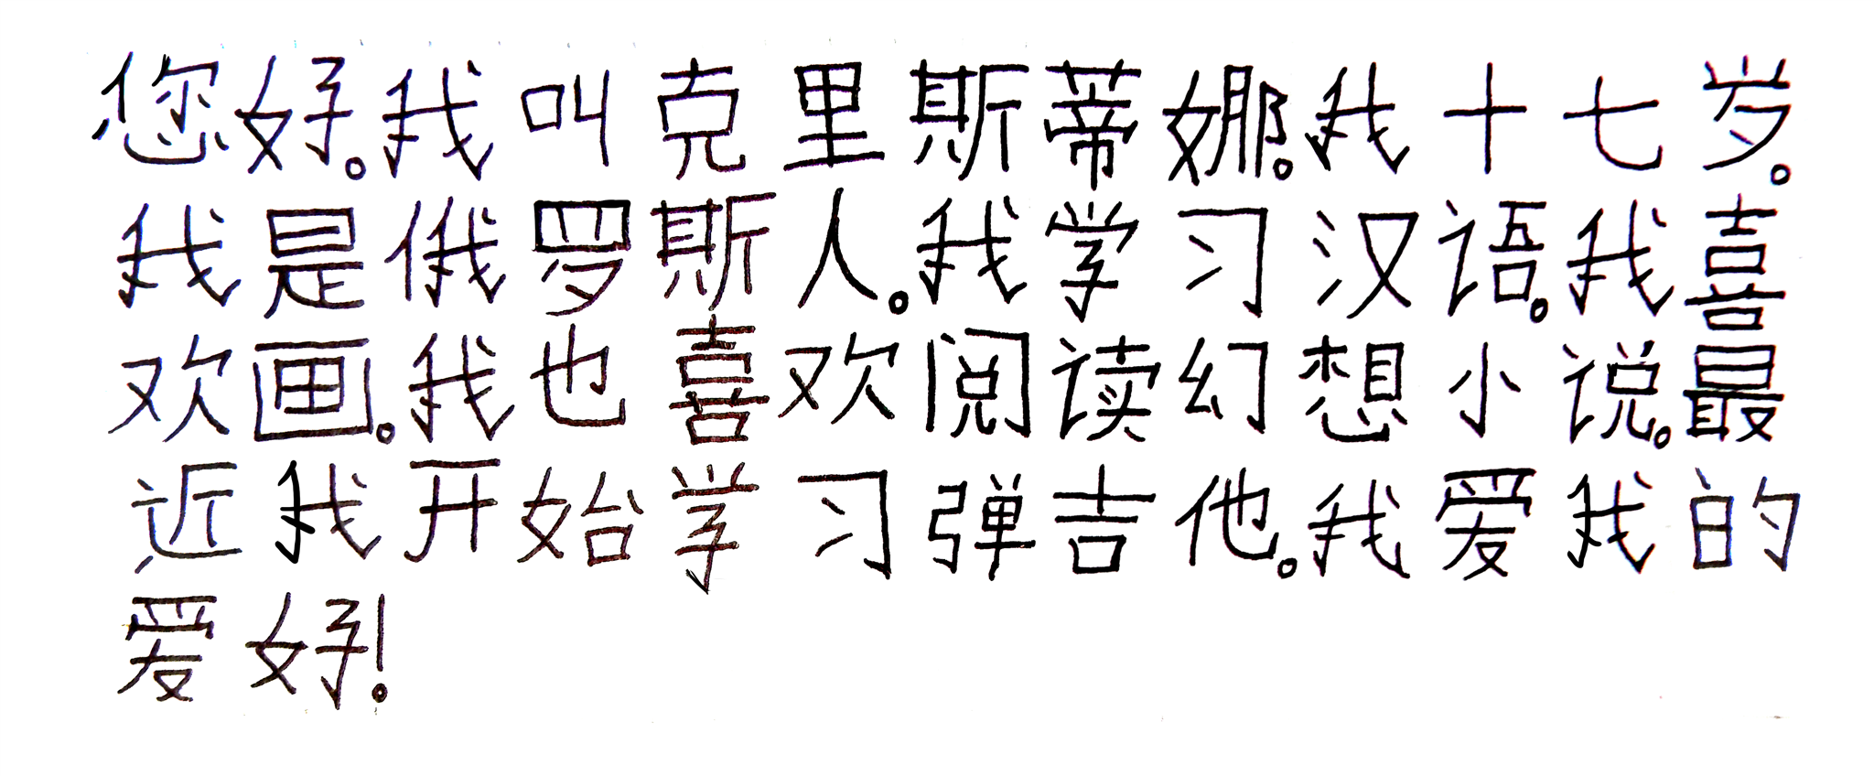
Сочинение на китайском языке
Абдулина Кристина (10 класс, 2018 г.)

Slide 27
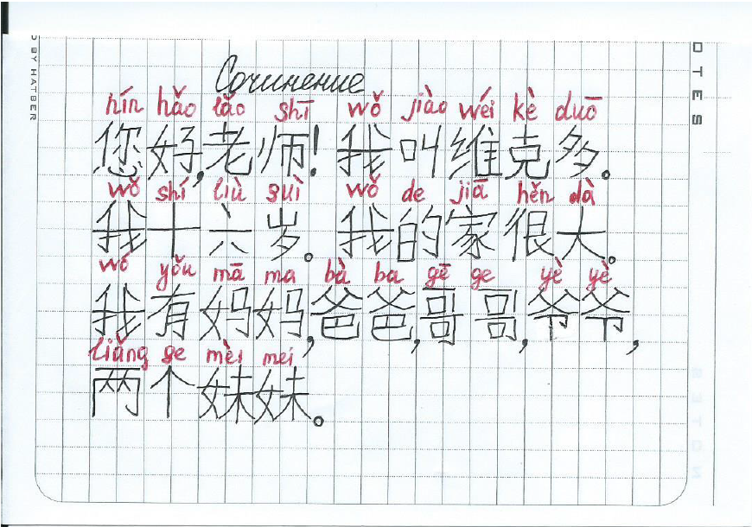
Сочинение на китайском языке
Данчинов Виктор (10 класс, 2017 г.)

Slide 28
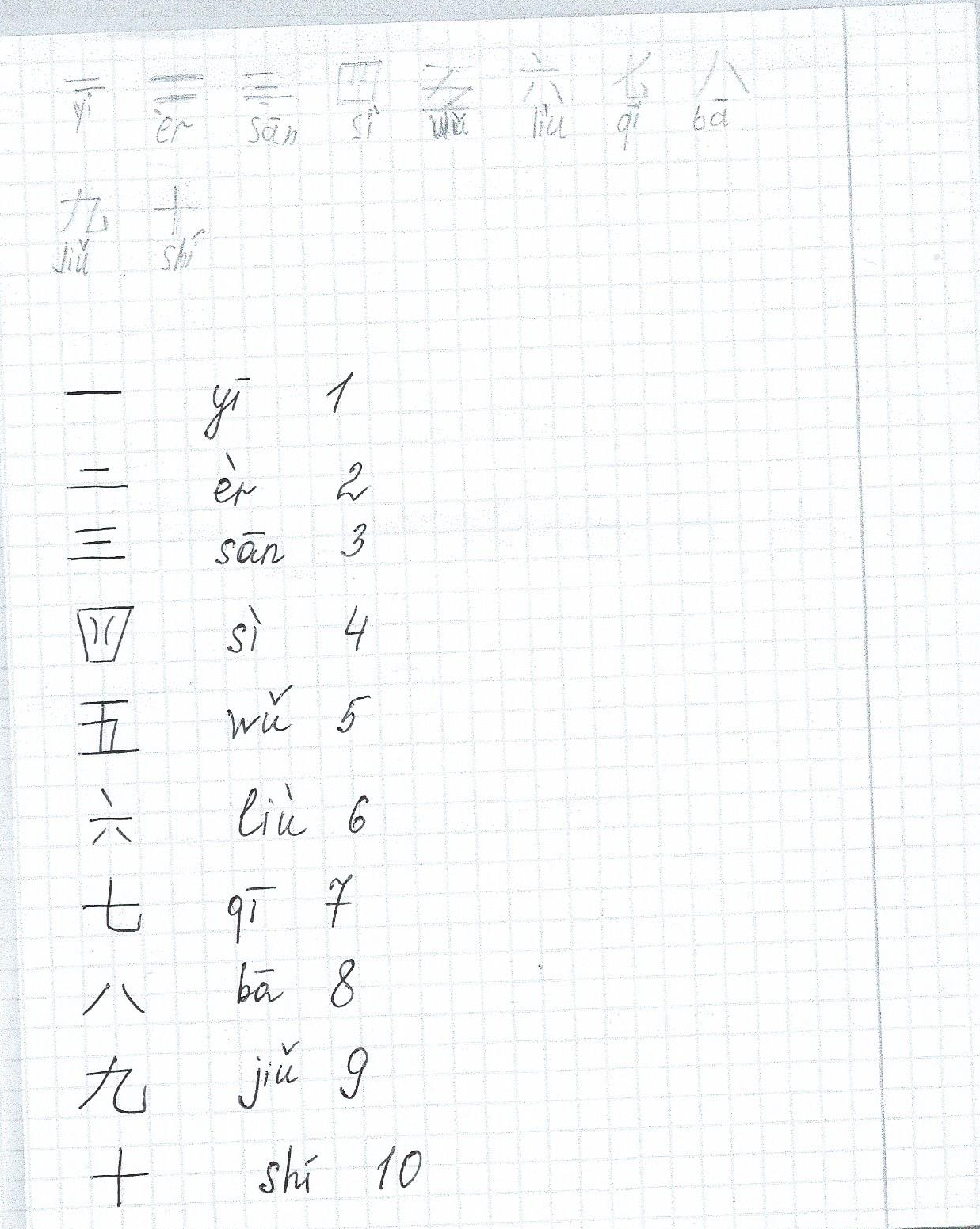
Счет от 1 до 10 по-китайски
Полетаев Дмитрий (5 класс, 2018 г.)

Slide 29


Спасибо за внимание!
kuzelenas@mail.ru

